Slide 1
Fundamentos de Designer de Redes sociais
Prof. Luis Fernando Spoljaric
Senai 5.13 - jaguariúna

Slide 2
Fundamentos de designer de rede social
Os fundamentos do design gráfico para redes sociais são essenciais para criar conteúdos visualmente atraentes e eficazes. Aqui estão alguns dos principais fundamentos que você deve conhecer:

Slide 3

Composição e layout
Regra dos Terços: Divida a imagem em uma grade 3x3 para posicionar os elementos principais nos pontos de interseção, criando um equilíbrio visual.

Slide 4
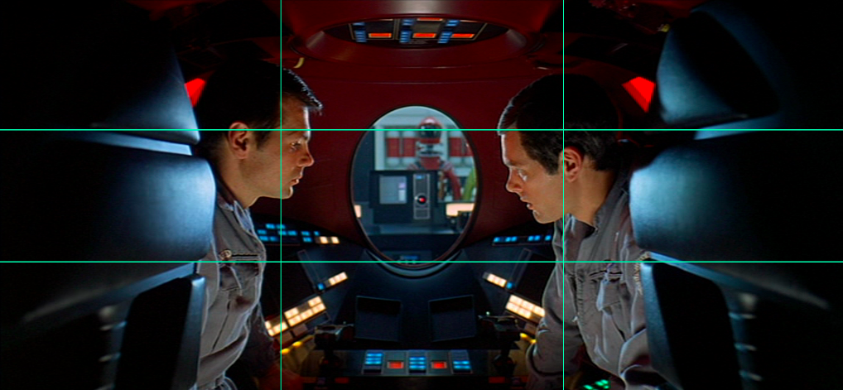
Regra do Terço
A regra dos terços é uma diretriz de composição que posiciona o assunto na terça parte esquerda ou direita de uma imagem, deixando os outros dois terços mais abertos. Embora haja outras formas de composição, a regra dos terços geralmente garante fotos atraentes e bem estruturadas.

Slide 5

Composição e layout
Espaço Negativo: Use espaços vazios para dar destaque aos elementos importantes e evitar um design sobrecarregado.

Slide 6

Espaço Negativo
O espaço negativo, também conhecido como espaço vazio, é um elemento crucial no design de interfaces de usuário (UI). Ele se refere ao espaço em branco entre os elementos visuais, como botões, imagens e texto, que podem ser usados estrategicamente para melhorar a usabilidade, a legibilidade e a estética de um design.

Slide 7

Tipografia
Hierarquia Tipográfica: Use diferentes tamanhos e pesos de fonte para estabelecer uma hierarquia de informação clara.

Slide 8
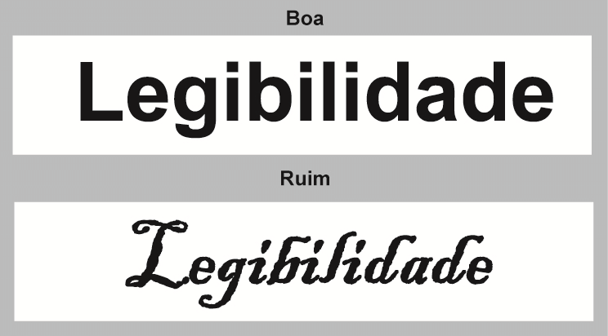
Tipografia
Legibilidade: Escolha fontes que sejam fáceis de ler, especialmente em tamanhos menores.

Slide 9
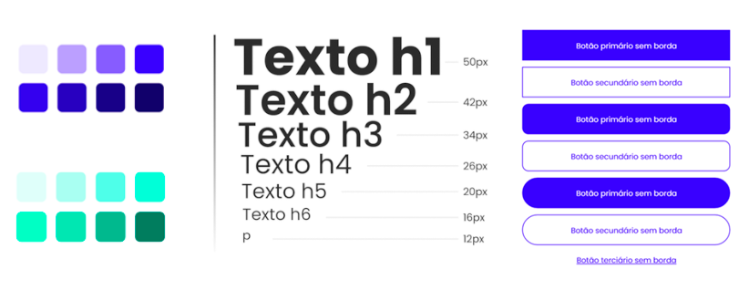
Tipografia
Consistência: Mantenha a mesma paleta de fontes para criar uma identidade visual coesa.

Slide 10


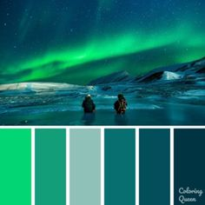
Teoria das cores
Paleta de Cores: Escolha uma paleta de cores que reflita a identidade da marca e evite usar muitas cores diferentes.

Slide 11
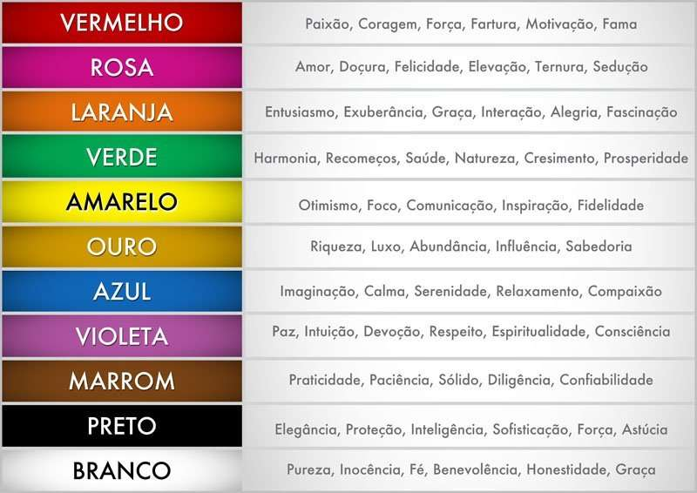
Teoria das cores
Psicologia das Cores: Entenda como as cores influenciam as emoções e o comportamento do público.

Slide 12
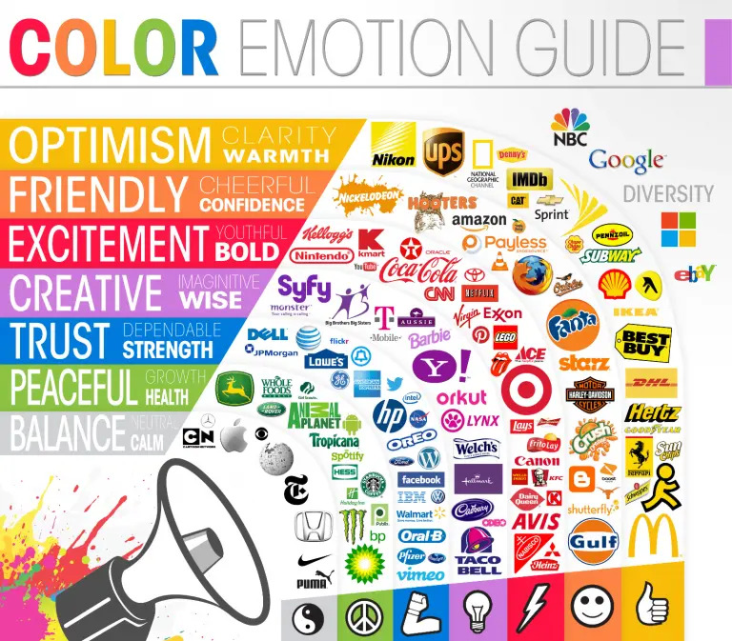

Slide 13


Imagens e gráficos
Qualidade da Imagem: Use imagens de alta resolução que não fiquem pixeladas ou desfocadas.

Slide 14

Imagens e gráficos
Relevância: Escolha imagens que sejam relevantes para a mensagem e o público-alvo.

Slide 15

Imagem e gráfico
Consistência Visual: Mantenha um estilo visual consistente em todas as imagens e gráficos.

Slide 16
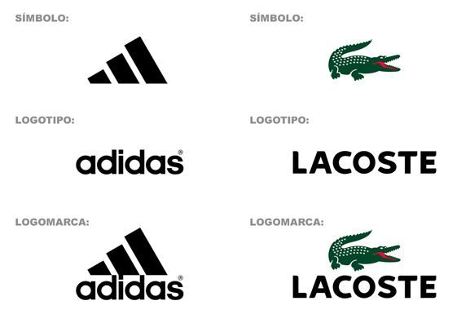
Marca e identidade visual
Logotipo e Símbolos: Inclua o logotipo da marca de forma discreta, mas visível, em todos os designs.

Slide 17
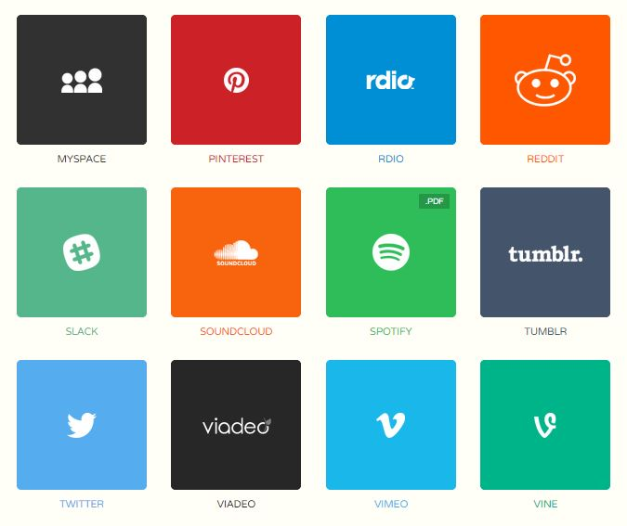
Marca e identidade visual
Estilo Visual: Defina um estilo visual que represente a identidade da marca, incluindo cores, fontes e tipos de imagem.

Slide 18


Mensagem e conteúdo
Clareza: Mantenha as mensagens curtas e diretas, facilitando a compreensão rápida.

Slide 19

Mensagem e conteúdo
Chamada para Ação (CTA): Inclua CTAs claros e visíveis para incentivar a interação do público.

Slide 20
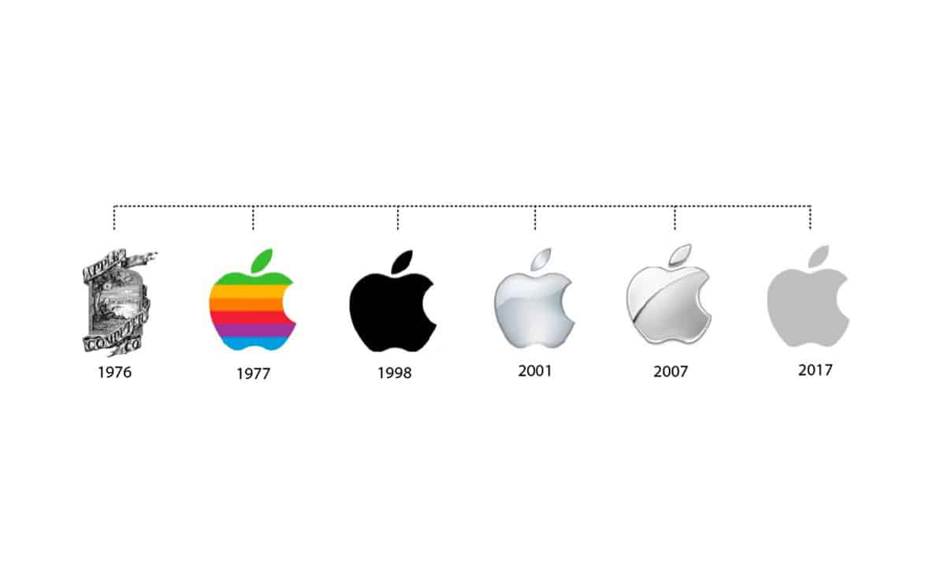

Tendências e Inovação
Atualização Contínua: Esteja atento às últimas tendências de design e incorpore-as de maneira que façam sentido para a marca.
Experimentação: Não tenha medo de experimentar novas ideias e abordagens criativas.

Slide 21
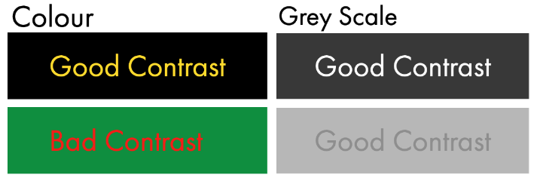
Acessibilidade
Inclusão: Certifique-se de que seu design seja acessível para todos, incluindo pessoas com deficiências visuais.
Texto Alternativo: Use descrições de texto para imagens importantes.

Slide 22




Ferramentas e Recursos
Ferramentas de Design: Adobe Photoshop, Illustrator, Canva, Figma.

Slide 23
Exemplos Práticos
Postagens para Instagram: Criação de postagens visualmente coesas com foco na estética.
Stories: Design de stories envolventes com animações e interatividade.
Anúncios: Desenvolvimento de anúncios que chamam a atenção e convertem.
Entender e aplicar esses fundamentos ajudará a criar designs atraentes e eficazes para redes sociais, contribuindo para o sucesso das campanhas de marketing digital.

